Slide 1



MIHICTEPCTBO ОСВІТИ I НАУКИ УКРАЇНИ
ЦЕНТРАЛЬНОУКРАЇНСЬКИЙ НАЦІОНАЛЬНИЙ ТЕХНІЧНИЙ УНІВЕРСИТЕТ (ЦНТУ)
Кафедра економіки, підприємництва
та готельно-ресторанної справи
ПРЕЗЕНТАЦІЯ ВИБІРКОВОЇ НАВЧАЛЬНОЇ ДИСЦИПЛІНИ
ДИПЛОМАТИЧНИЙ ЕТИКЕТ ТА ПРОТОКОЛ
Викладач:
БУГАЄВА МАРІЯ ВІКТОРІВНА,
кандидат економічних наук, професор,
професор кафедри економіки, підприємництва та ГРС
Вибіркова дисципліна
Форма контролю: залік
Загальна кількість кредитів – 4, годин – 120, у т.ч.
Формат: очний (offline / face to face) / дистанційний (online).
Мова викладання: українська

Slide 2

Мета і завдання дисципліни
Мета дисципліни полягає у формуванні у здобувачів освіти системи теоретичних знань і практичних навичок щодо застосування норм дипломатичного протоколу, міжнародного, ділового та світського етикету, організації офіційних заходів, ведення протокольної комунікації та забезпечення належного рівня професійної поведінки у міжнародному й офіційному середовищі.
Предметом дисципліни є теоретичні засади, принципи, норми, правила та практичні механізми дипломатичного протоколу й етикету, зокрема протокольне старшинство, державна символіка, організація офіційних візитів, зустрічей, переговорів і прийомів, дипломатичне листування, міжкультурна комунікація, професійний імідж та поведінка під час офіційних заходів.
Завдання дисципліни полягає у формуванні знань і практичних навичок щодо застосування норм дипломатичного протоколу та етикету, визначення протокольного старшинства, використання державної й національної символіки, організації офіційних зустрічей, візитів, переговорів і прийомів, підготовки протокольних документів, ведення дипломатичного листування, дотримання вимог до зовнішнього вигляду, культури мовлення та поведінки, а також запобігання протокольним помилкам і репутаційним ризикам у міжнародній та професійній діяльності.

Slide 3
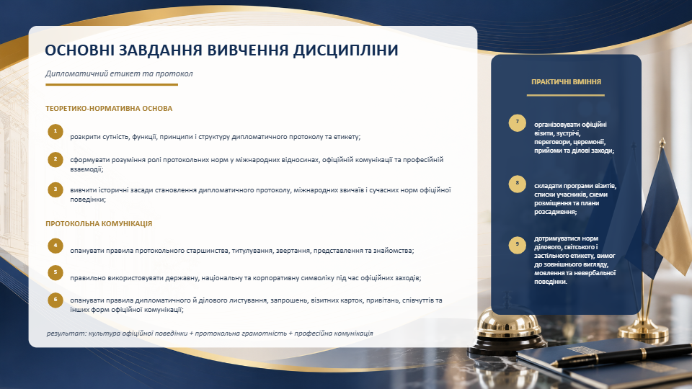

Slide 4
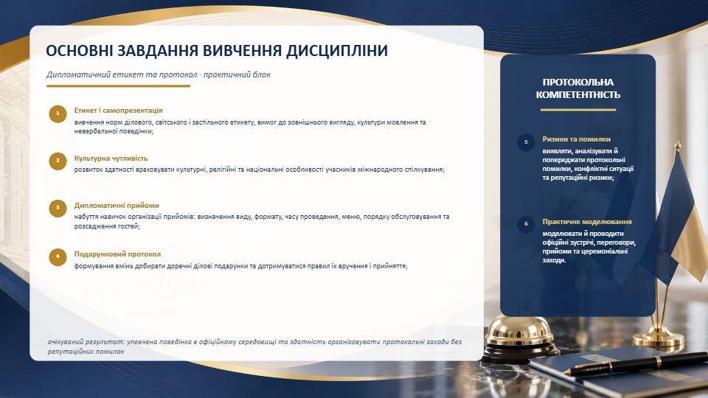

Slide 5
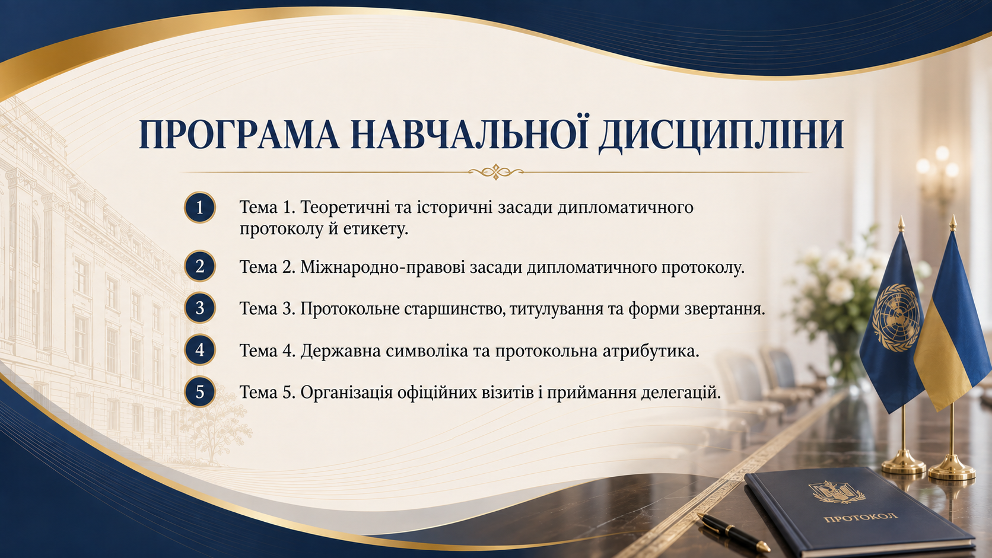

Slide 6
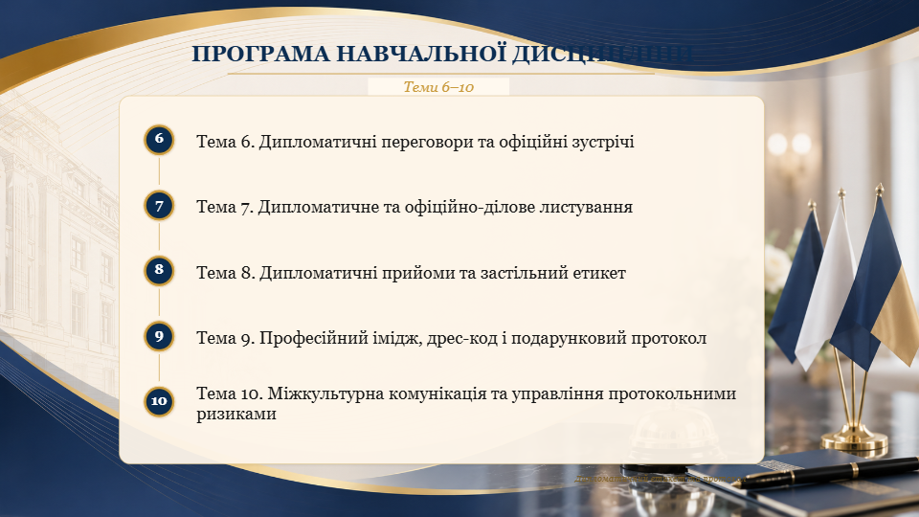

Slide 7
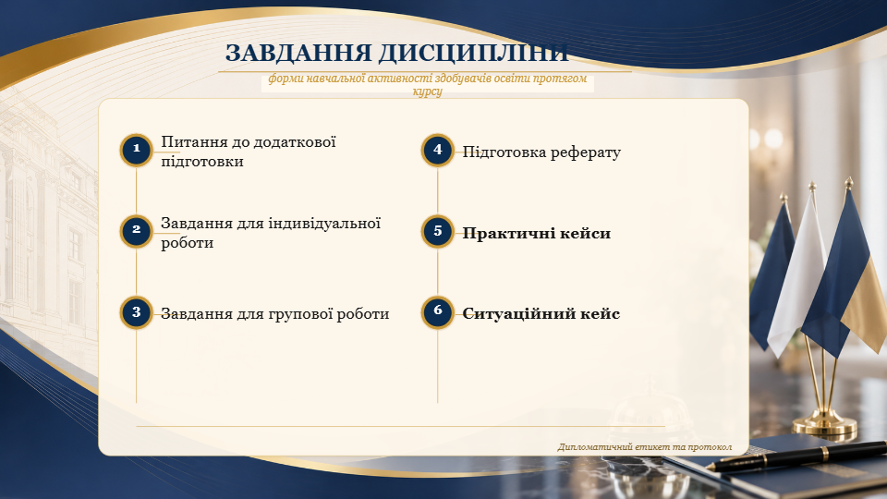

Slide 8


Slide 9


Slide 10


